Slide 1
確診通報 UI design

Slide 2
Main Activity
Main Activity
校園足跡通報系統
確診通報
Notes:
Tooltab頁面切換
個人課表狀態
全校確診班級列表

Slide 3

Notification Activity
確診通報
確診通報
快篩陽性日期
快篩陽性日期
yyyy / mm / dd
yyyy / mm / dd
快篩陽性證明
快篩陽性證明
請確實拍攝陽性快篩試劑
請確實拍攝陽性快篩試劑
上傳快篩證明
Click()
Picture
上傳快篩證明
PCR 檢測結果
陽性
未知
Click()
刪除
明顯發病日
刪除
yyyy / mm / dd
確認
確認
recycleview

Slide 4
Notification Activity
確診通報
確診通報
確診通報
快篩陽性日期
yyyy / mm / dd
PCR 檢測結果
PCR 檢測結果
快篩陽性證明
陽性
陽性
yyyy / mm / dd
yyyy / mm / dd
請確實拍攝陽性快篩試劑
上傳快篩證明
是否收到居家隔離通知書？
是否收到居家隔離通知書？
是
是
PCR 檢測結果
隔離期間：
否
陽性
mm / dd
~
mm / dd
未知
未知
否
明顯發病日
未知
yyyy / mm / dd
確認
確認
確認

Slide 5
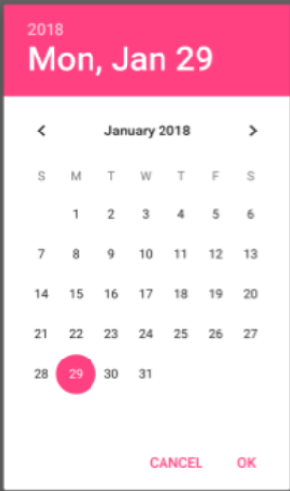
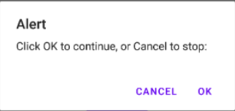
Notification Activity
yyyy / mm / dd
Click()
Select & Show
2022 / 05 / 11
快篩陽性日期為 2022 / 05 / 11
PCR 陽性日期 2022 / 05 / 12
填寫完整
快篩日期未填寫
Toast : 快篩日期未填寫
Click()
確認
PCR 結果未選擇
Toast : PCR 結果未選擇
PCR 陽性日期未填寫
Toast : PCR 陽性日期未填寫

Slide 6
Course Footprint Activity
課程足跡確認
以下為曾實體到課之課程：
A課
B課
D課
勾選該日期有實體到課之課程
2022 / 05 / 09
有勾選課程
Click()
A課
確認
B課
無勾選課程
2022 / 05 / 10
三天內未進入校園授課？
C課
2022 / 05 / 11
D課
確認

Slide 7

Dormitory Activity
住宿生確認
東宿舍住宿生
室友名單：
1. 資財四甲 107AB0008 黃詩洳
請問是否為宿舍住宿生
有勾選住宿
是，宿舍區：
否
Click()
確認
如有本校同住室友請填寫以下資料
(含住宿生、外宿生)
無勾選住宿
班級 學號 姓名
非住宿生
室友名單：
1. 資財四甲 107AB0008 黃詩洳
資財四甲 107AB0008 黃詩洳
________ _________ _______
recycleview
確認
Notes:
宿舍：
東宿舍
新北宿舍
南港宿舍

Slide 8
Other Footprint Activity
其他足跡確認
新增足跡
填寫其他校園足跡
(例如：圖書館、行政單位、餐廳
、便利商店、公共區域等)
足跡日期：
足跡時間：
足跡地點：
活動事由：
密切接觸者：
~
Click()
新增足跡
_______________
時間：5/9 12:00~13:00
地點：綠光庭園
事由：吃午餐
密切接觸者：
107AB0008 資財四甲 黃詩洳
107AB0018 資財四甲 許景雲
班級 學號 姓名
資財四甲 107AB0008 黃詩洳
________ _________ _______
編輯
刪除
Click()
recycleview
recycleview
確認
完成
Notes:
地點用下拉式選單

Slide 9
Other Footprint Activity
其他足跡確認
確認以下資料是否正確無誤
時間：5/9 12:00~13:00
地點：綠光庭園
事由：吃午餐
密切接觸者：
107AB0008 資財四甲 黃詩洳
107AB0018 資財四甲 許景雲
修改
確認
recycleview
Notes:
前一頁的確認頁

Slide 10
Complete Activity
Main Activity
校園足跡通報系統
完成
感謝您協助校園疫調
在家休養期間記得多喝水
隨時注意身體狀況
~~~~~~~~~~~~~~
祝您早日康復
~~~~~~~~~~~~~~
Click()

Slide 11
主頁面 design

Slide 12

Main Activity
校園足跡通報系統
110-2 個人課程總覽
課號 | 課程名稱 | 教師 | 遠距
297013 | 資料科學導論 | 白敦文
301702 | Android應用程式開發 | 劉建宏 | V
297071 | 多媒體技術與應用 | 陳彥霖 黃志勝 | V
301893 | 計算機演算法 | 蕭榮修 | V
297005 | 物件導向程式設計 實習 | 陳碩漢 | V
302733 | 感測技術基礎科學 | 陳隆建
個人
全校
班級
設定
Notes:
Tooltab頁面切換
個人課表狀態
全校確診班級列表

